Slide 1

阿摩司
作个公正的人
Dr. Rick Griffith, Crossroads International Church Singapore
BibleStudyDownloads.org

Slide 2
关键字
583
343
不公义
阿摩司

Slide 3
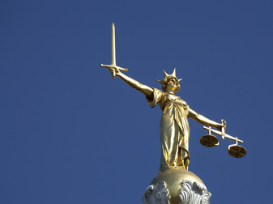
小组讨论问题
你如何定义社会公义？
Notes:
我们常常希望上帝怜悯我们，而不只是对他人施怜悯。我们不希望上帝对我们有公义的审判，还希望他对那些犯罪的人的施怜悯。其实每个人都会有应有的审判，没有人值得他的怜悯。

Slide 4
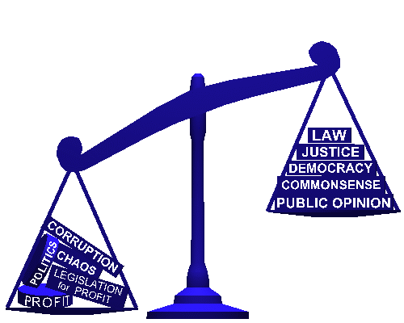
那你呢？
你是否有亲身经历不公正的事件？
Notes:
你什么时候得到不公平的报酬？
你被拒绝了哪些不公平的时候？
你是如何被利用的？

Slide 5
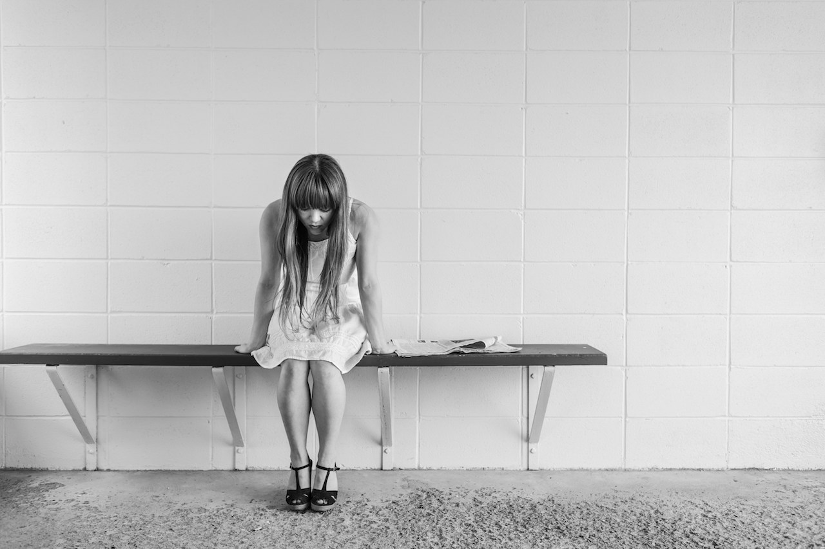
上帝如何回应不公义？
两个方式…

Slide 6
关键节
583
"但愿公正好象潮水滚流，
公义好象河水长流。"
(阿摩司 5:24).
阿摩司

Slide 7
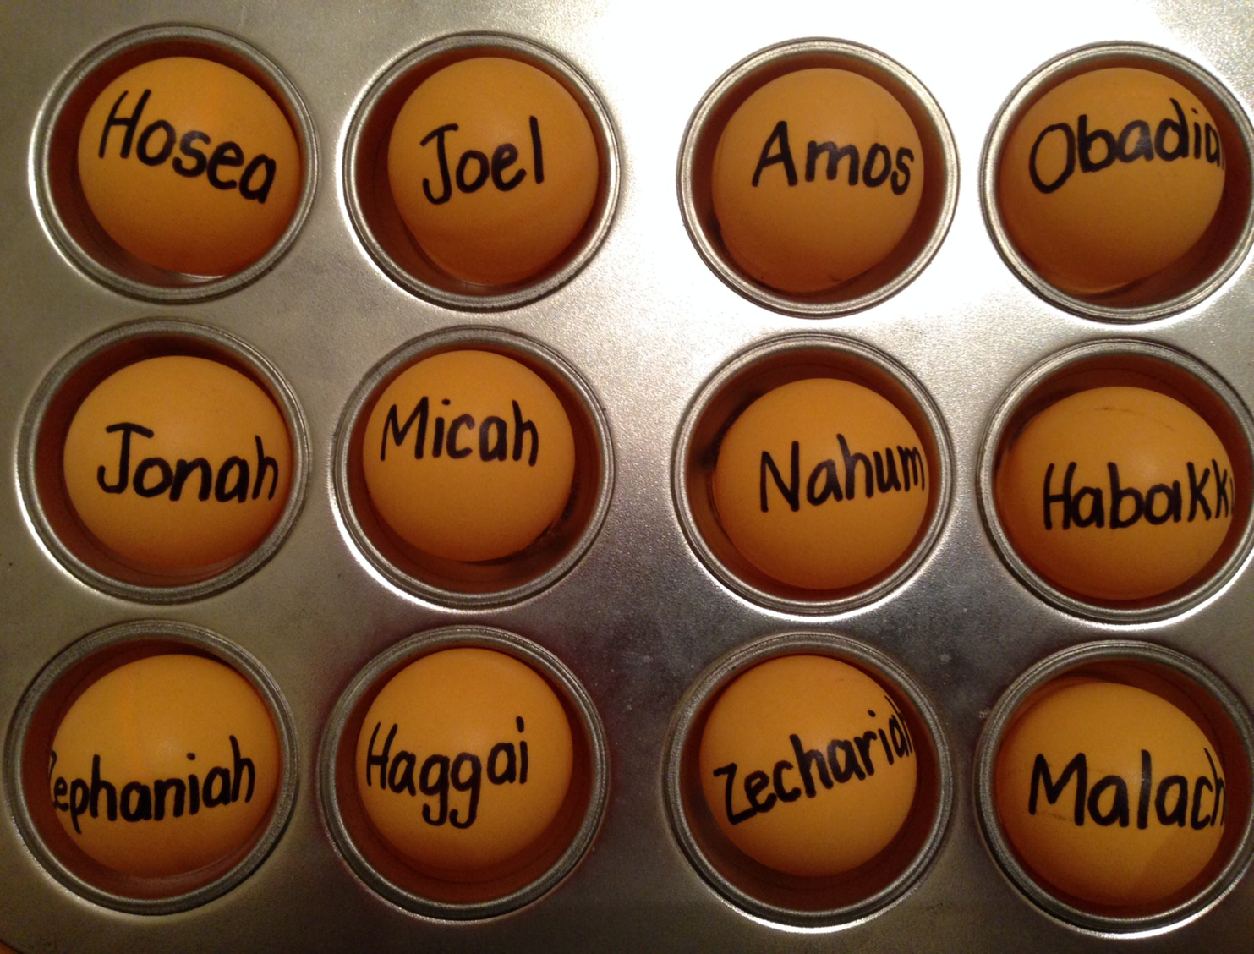
十二先知书
何西阿
约珥
俄巴底亚
阿摩司
约拿
那鸿
哈巴谷
弥迦
勇敢面对文化挑战
哈该
撒迦利亚
西番雅
玛拉基
—小先知书系列讲道—

Slide 8

Minor Prophets—Major Profit
小先知书
大收获
小书卷中的大议题

Slide 9
Slides on
阿摩司 1

Slide 10
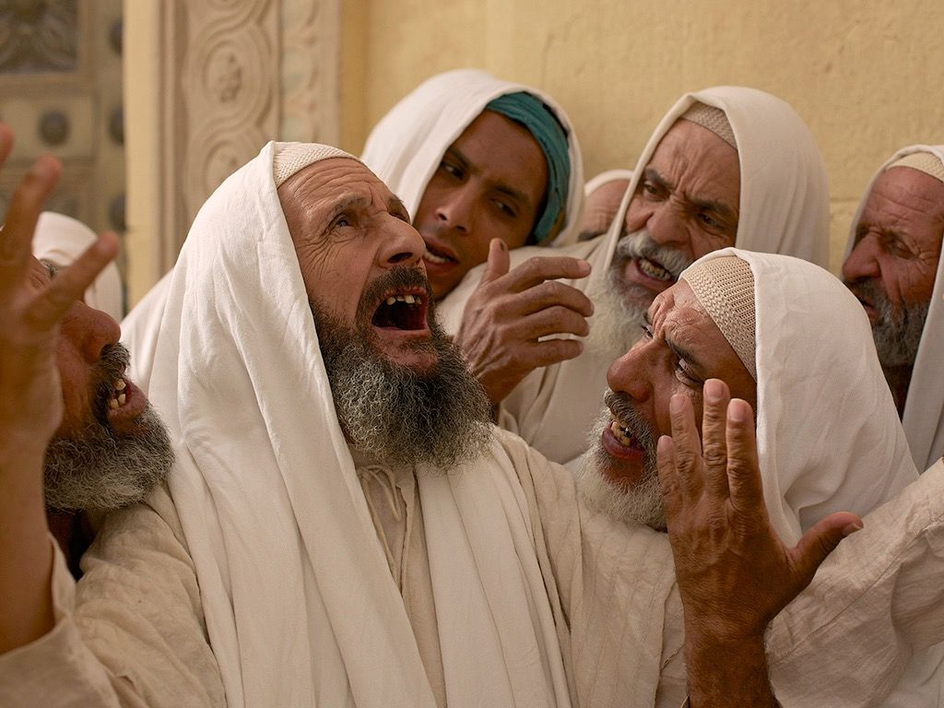
阿摩司先知
"提哥亚的牧人阿摩司，在犹大王乌西雅和以色列王约阿施的儿子耶罗波安作王的日子，大地震前二年所见的异象，就是有关以色列的话，记在下面。"
阿摩司 1:1 CNV

Slide 11
当阿摩司写作时
584
比加
何西亚
以色列的主要末代君王：
耶罗波安二世
犹大的君王：
乌西雅
约坦
亚哈斯
希西家
阿摩司
(767-753 BC)
Notes:
11

Slide 12
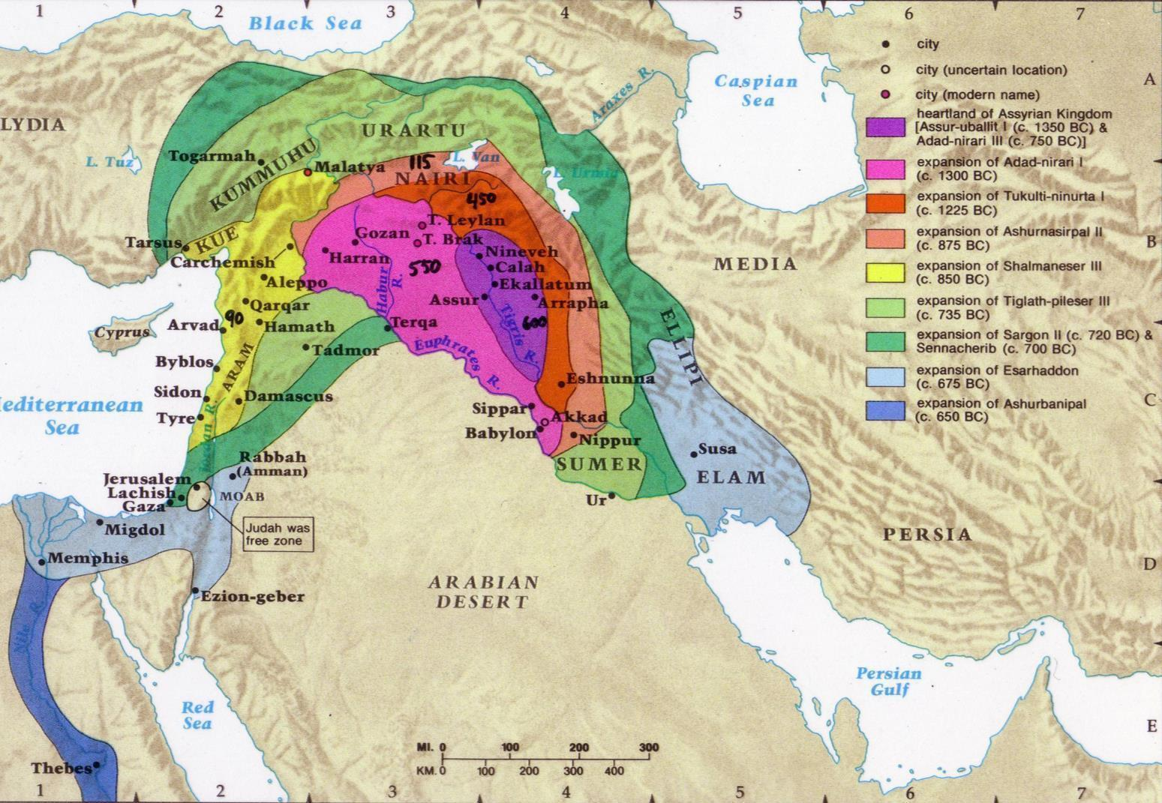
亚述的扩展
607
Notes:
12

Slide 13
亚述能力
443
刚强883-783
刚强745-626
软弱790-745
900
850
800
750
70 0
65 0
600
550
500
约拿/阿摩司

Slide 14
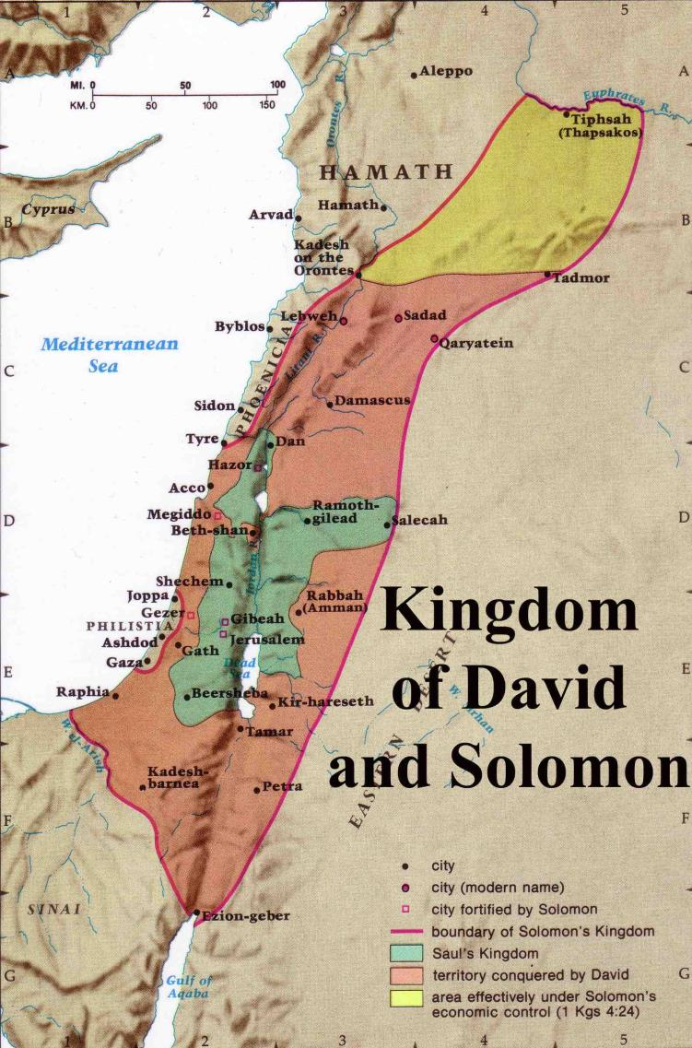
耶罗波安二世以下的扩展
446
耶 罗 波 安 (二)
“列 王 紀 下 14:25
耶 罗 波 安二世收 回 以 色 列 边 界 之 地 ， 从 哈 马 口 直 到 亚 拉 巴 海 ， 正 如 耶 和 华 ─ 以 色 列 的 神 藉 他 仆 人 迦 特 希 弗 人 亚 米 太 的 儿 子 先 知 约 拿 所 说 的 。
耶 罗 波 安 (一) 930 BC
大卫国王和所罗门的王国
Notes:
The boundaries under Jeroboam II went even farther than David and Solomon, who only had tribute sent from Hamath.

Slide 15
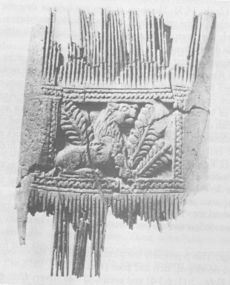
象牙梳子，出自阿摩司时代

Slide 16
富足的危险
592
 | 约拿 | 阿摩司 | 何西阿
责任交待 | 布道性质 | 社会 | 属灵
以色列的问题 | 近视 | 不公正 | 奸淫
上帝的属性 | 怜悯 | 公正 | 信实
关键字 | 怜悯 | 不公正 | 忠心
总结 | 至于残酷的犹太人上帝都关心，因此你也应当关心！ | 上帝对你公平，你也应当对他人公平！ | 上帝与你守约，所以照样对祂信实！
当代的相似之处 | 在宣教的责任上失败 | 欺压帮佣和外来劳工 | 教会的上帝是现代性（方法）
事工日期（大约） | 785-758 耶罗波安统治的开始 | 767-753 耶罗波安统治的中旬 | 755-710 耶罗波安统治的尾端
Notes:
The northern nation of Israel was in a period of prosperity.

Slide 17
Placing the Prophets
342
先知的位置
关键日期
931
俄巴底亚
1:1–9:7
722
约拿
阿摩司
过去
9:8-15
586
未来

Slide 18
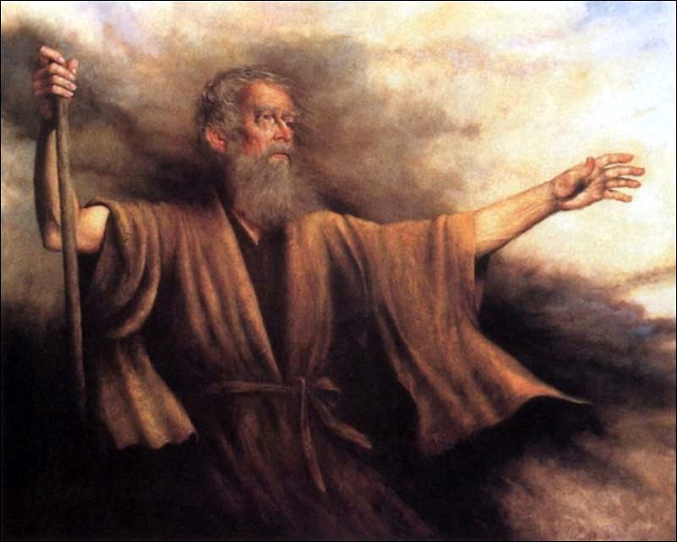
作者与日期
584
除此书外，人们对阿摩司不大认识
提哥亚人
牧人 (1:1)
修理桑树的 (7:14)
生活年代介于犹大王乌西亚(公元前779-740) 和以色列王耶罗波安(公元前783-743)之间

Slide 19
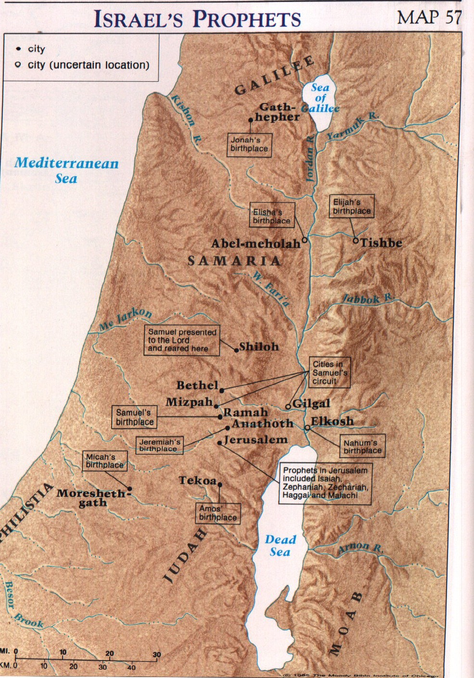
提哥亚（Tekoa）位于何处?
以色列的先知
584

Slide 20
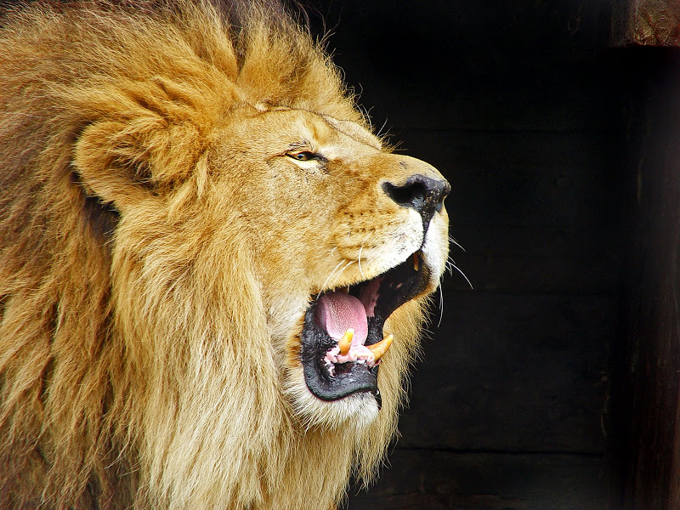
上帝怎么看不公正
583
"他说：
“耶和华从锡安吼叫，
从耶路撒冷发声；
牧人的草场因此悲哀，
迦密的山顶枯干。"
阿摩司 1:2 CNV

Slide 21


历史背景
584
希伯来先知的事奉和信息跟当时人的生活有关。阿摩司书也不例外
以色列人在耶罗波时享有经济的繁荣
但他们欺压穷人
撒瑪利亚的社会状况影响当时的宗教习惯

Slide 22
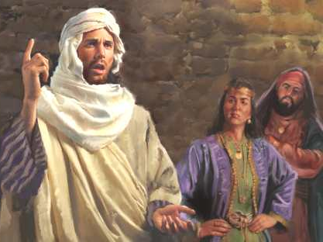
阿摩司
第一位宣讲以色列被掳的先知

Slide 23
特徵
585
最负面的先知，只有八节是正面的 (9:8-15)
言语用直接的商用语
他是第一个先知同时向以色列，犹大和周边国家一起问罪
学者深入研究对象（ 60处不同的参考)

Slide 24
上帝如何回应不公义？
两个方式…

Slide 25
Placing the Prophets
342
先知的位置
关键日期
931
俄巴底亚
1:1–9:7
722
约拿
阿摩司
过去
9:8-15
586
未来

Slide 26
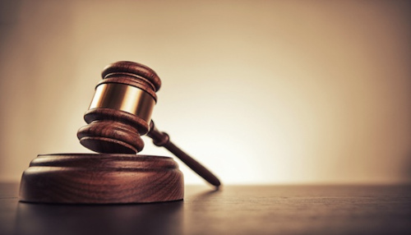
一。上帝审判以色列中不公正
(阿摩司 1:1–9:7)

Slide 27
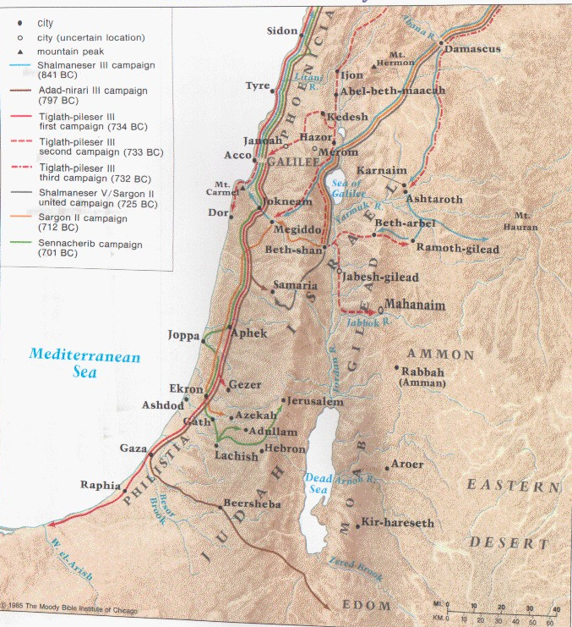
对列国
的审判
(摩 1-2)
591

Slide 28
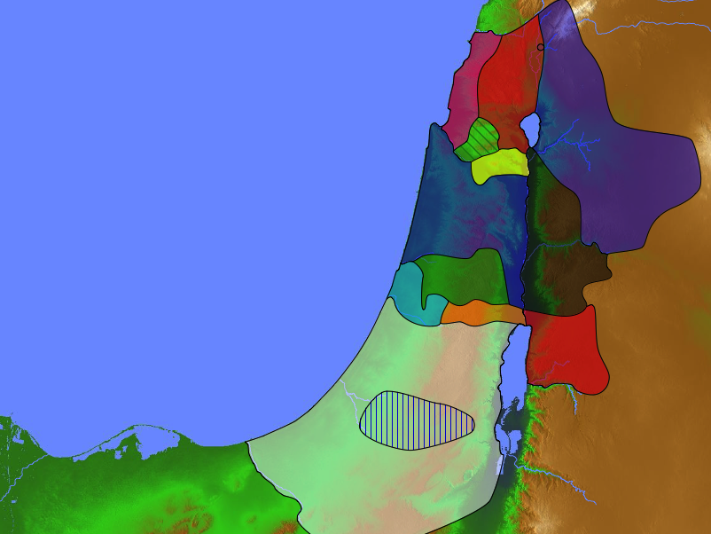
对列国的审判
(阿摩司 1–2)
591
亚设
拿弗他利
阿摩司宣告了以色列及其周围七个国家因得罪神的子民以色列而要承担的罪恶与惩罚。
西布伦
玛拿西
以萨迦
玛拿西
迦得
以法莲
但
便雅悯
流本
犹大
西缅

Slide 29
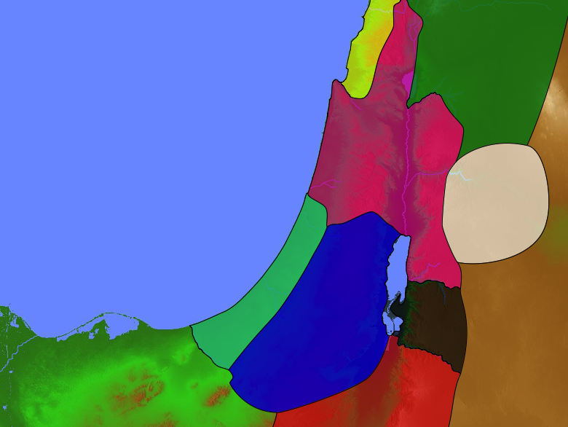
神要审判大马士革
591
大马士革
腓尼基
阿摩司 1:3-4 CNV
叙利亚
"耶和华这样说：
‘大马士革三番四次犯罪，
我必不收回惩罚他的命令（“我必不收回惩罚他的命令”直译作“我必不扭转它”）；
因为他用打谷的铁器
蹂躏基列。
⁴ 我必降火在哈薛的王宫，
烧毁便．哈达的堡垒。"
基列
以色列
亚们
非利士
犹大
摩押
以东

Slide 30
神要审判非利士
591
腓尼基
阿摩司 1:6-7 CNV
叙利亚
"耶和华这样说：
‘迦萨三番四次犯罪，
我必不收回惩罚他的命令；
因为他带走全部的俘虏，
交给以东。
⁷ 我必降火在迦萨的城墙，
烧毁他的堡垒"
以色列
亚们
非利士
犹大
加沙
摩押
以东

Slide 31
神要审判腓尼基
591
推罗
腓尼基
阿摩司 1:9-10 CNV
叙利亚
"耶和华这样说：
‘推罗三番四次犯罪，
我必不收回惩罚他的命令；
因为他把全部的俘虏交给以东，
并不记念与兄弟所立的盟约。
¹⁰ 我必降火在推罗的城墙，
烧毁他的堡垒。"
以色列
亚们
非利士
犹大
摩押
以东

Slide 32
神要审判以东
591
腓尼基
阿摩司 1:11-12 CNV
叙利亚
"耶和华这样说：
‘以东三番四次犯罪，
我必不收回惩罚他的命令；
因为他拿刀追杀他的兄弟，
没有丝毫怜悯；
他的怒气不断爆发，
他的忿怒永不止息。
¹² 我必降火在提幔，
烧毁伯斯拉的堡垒。"
以色列
亚们
非利士
犹大
摩押
以东

Slide 33
神要审判亚们
591
腓尼基
阿摩司 1:13-15 CNV
叙利亚
"耶和华这样说：
‘亚扪三番四次犯罪，
我必不收回惩罚他的命令；
因为他为了扩张疆界，
甚至剖开基列孕妇的肚腹。
¹⁴ 在战争之日的吶喊中，
在风雨天的暴风中；
我必在拉巴的城墙放火，
烧毁他的堡垒。
¹⁵ 他的君王必被掳走，
君王和官员一同被掳。’
这是耶和华说的。"
基列
以色列
亚们
非利士
犹大
摩押
以东

Slide 34
Slides on
阿摩司 2

Slide 35
神要审判摩押
591
腓尼基
阿摩司 2:1-2 CNV
叙利亚
"耶和华这样说：
‘摩押三番四次犯罪，
我必不收回惩罚他的命令；
因为他把以东王的骸骨焚烧成灰。
² 我必降火在摩押，
烧毁加略的堡垒；
在扰攘、吶喊、吹角声中，
摩押必被消灭。"
以色列
亚们
非利士
犹大
摩押
以东

Slide 36
神要审判犹大
591
腓尼基
阿摩司 2:4-5 CNV
叙利亚
"耶和华这样说：
‘犹大三番四次犯罪，
我必不收回惩罚他的命令；
因为他弃绝耶和华的律法，
不遵守他的典章；
反被他们列祖跟从的偶像，
使他们走错了路。
⁵ 我必降火在犹大，
烧毁耶路撒冷的堡垒。"
以色列
亚们
非利士
犹大
摩押
以东

Slide 37
神要审判以色列
591
腓尼基
阿摩司 2:6-7 CNV
叙利亚
"耶和华这样说：
‘以色列三番四次犯罪，
我必不收回惩罚他的命令；
因为他为了银子卖义人，
为了一双鞋卖穷人。
⁷ 他们践踏穷人的头，
好象践踏地面的尘土；
他们把困苦人应有的权益夺去；
儿子和父亲与同一个女子亲近，
故意亵渎我的圣名。"
以色列
亚们
非利士
犹大
摩押
以东

Slide 38
神要审判以色列
591
腓尼基
阿摩司 2:8-9 CNV
叙利亚
"他们在各祭坛旁，
躺卧在别人抵押的衣服上面；
在他们 神的殿中，
饮用拿剥削回来的钱所买的酒。
⁹ 我不是在他们面前把亚摩利人消灭了吗？
亚摩利人虽像香柏树高大，
像橡树那样坚固；
我却要灭绝它树上的果子，
拔除树下的根。"
以色列
亚们
非利士
犹大
摩押
以东

Slide 39
Book Chart
阿摩司
583
社会公义的审判
八个审判 |  | 三个讲章 | 五个异象 | 复兴的应许
第1–2章 |  | 第3–6章 | 7:1–9:7 | 9:8-15
“耶和华如此说…" (1:3, 6, 9, 11, 13; 2:1, 4) |  | “当听我的话…" (3:1; 4:1; 5:1) | “主耶和华指示我…" (7:1, 4, 7; 8:1) | “到那日…” 和 “日子将到" (9:11, 13)
上帝的公正 |  | 上帝的公义 | 上帝的审判 | 上帝的恩典
宣告审判 |  | 对审判的挑衅 | 未来的审判 | 审判后的应许
审判 |  |  |  | 更新
恐惧 |  |  |  | 希望
诸邻邦 | 北国
主前 767-753 (在撒玛利亚灭亡前）

Slide 40
Slides on
阿摩司 3

Slide 41

Book Chart
我们在听上帝的话吗？
583

Slide 42

三篇讲章 (阿摩司3–6)
“听这些话…"
(3:1)
“听这些话…"
(4:1)
“听这些话…"
(5:1)
每篇讲道的开头有三个结构标记
= “听!” • “听!” • “听!"

Slide 43
Listen more, Speak less

Slide 44
“听"
Tīng

Slide 45
王

Slide 46
耳朵

Slide 47
眼睛

Slide 48
一

Slide 49
心

Slide 50
基督

Slide 51
“听"
基督
耳朵
眼睛
一
王
Tīng
心

Slide 52
三骗讲章 (阿摩司3–6)
“听这些话…"
(3:1)
“听这些话…"
(4:1)
“听这些话…"
(5:1)
这些人不知道怎样行正直的事
（3:10）

Slide 53
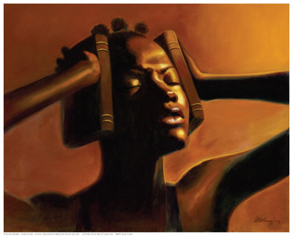
Book Chart
我们在听上帝的话吗？
583

Slide 54
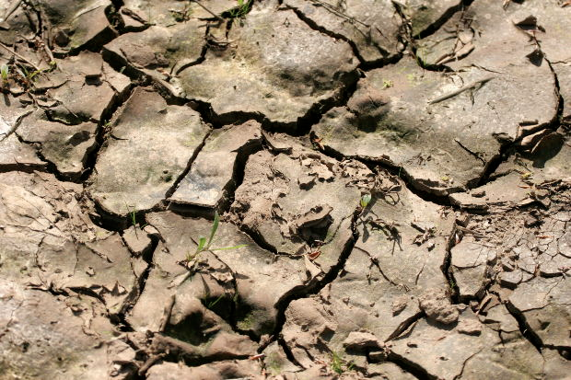
Book Chart
当我们不聆听时，就好像经历了对神话语的饥荒。
583

Slide 55
Slides on
阿摩司 4

Slide 56
三骗讲章 (阿摩司3–6)
“听这些话…"
(3:1)
“听这些话…"
(4:1)
“听这些话…"
(5:1)
这些人不知道怎样行正直的事
（3:10）
“你们欺负贫穷人，压迫穷苦人。”（4:1）

Slide 57
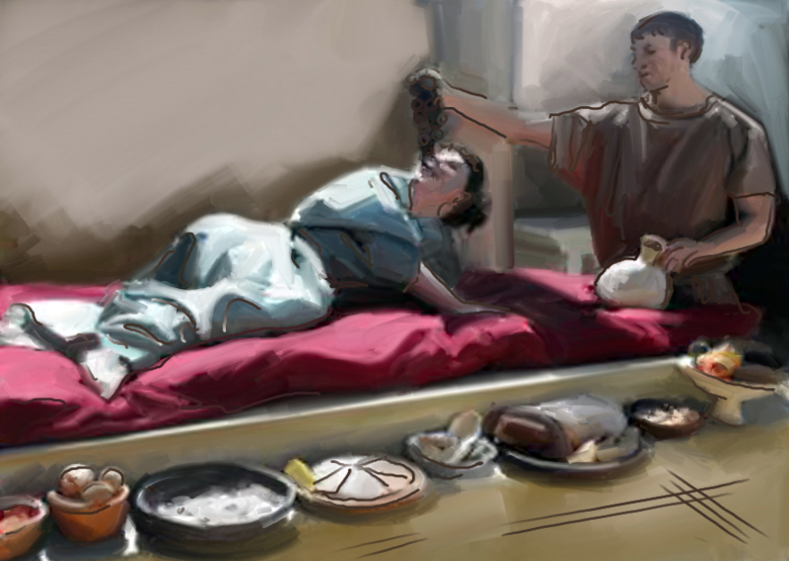
“撒玛利亚山上的巴珊母牛啊！要听这话；
你们欺负贫穷人，压迫穷苦人，
又对自己的丈夫说：“拿酒来，给我们饮用。”
(阿摩司 4:1 CNV).

Slide 58
Ivory Comb
美地都的象牙梳，阿摩司所描述的富贵与豪华 (3:15; 6:4) 芝加哥大学，东方学院

Slide 59
Slides on
阿摩司 5

Slide 60
三骗讲章 (阿摩司3–6)
“听这些话…"
(3:1)
“听这些话…"
(4:1)
“听这些话…"
(5:1)
这些人不知道怎样行正直的事
（3:10）
“你们欺负贫穷人，压迫穷苦人。”（4:1）
“我憎恨、厌恶你们的节期，也不喜爱你们的节日
（5:21）

Slide 61

不公正的罪
585
5:10 你们怨恨那在城门口责备人的，
憎恶那说正直话的。
5:11 你们践踏贫民，
向他们勒索麦子。
你们用凿过的石头建造房屋，
却不得住在其内，
栽种美好的葡萄园，
却不得喝所出的酒。

Slide 62
不公正的罪
585
5:12 我知道你们的罪过何等多，你们的罪恶何等大。
你们苦待义人，收受贿赂，在城门口屈枉穷乏人。
5:13 所以通达人见这样的时势，必静默不言。因为时势真恶。

Slide 63
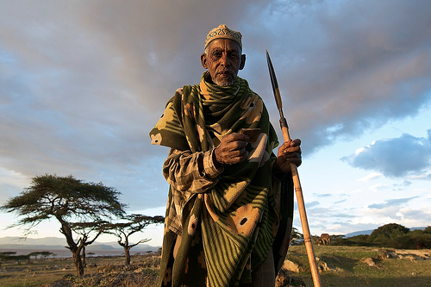
阿摩司
直言不讳，肆无忌惮

Slide 64
Slides on
阿摩司 6

Slide 65
不公正的罪
585
6:4 你们躺卧在象牙床上，舒身在榻上，吃群中的羊羔，棚里的牛犊。
6:5 弹琴鼓瑟唱消闲的歌曲，为自己制造乐器，如同大卫所造的。
6:6 以大碗喝酒，用上等的油抹身。却不为约瑟的苦难担忧。
6:7 所以这些人必在被掳的人中首先被掳。舒身的人荒宴之乐必消灭了。 (Amo 6:7 CUS)

Slide 66
Slides on
阿摩司 7

Slide 67
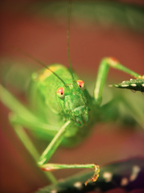
The Locust Vision—阿摩司 7:1-3
585
"主耶和华向我这样显示：看哪！替王收割之后，田产又开始生长时，主造出一群蝗虫。
² 蝗虫吃尽地上的农产时，我说：
“主耶和华啊！求你宽恕，
因雅各太弱小，
怎能站立得住呢？”
³ 耶和华对这事改变心意，
耶和华说：“这事不会发生。" (CNV).
Notes:
God would strip the land bare—but not fully in fulfillment of His Covenant.
神要使这地荒凉，但不会完全毁灭，以成就祂的约。

Slide 68
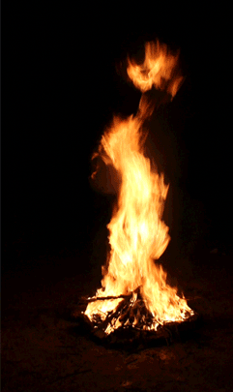
The Fire Vision—阿摩司 7:4-6
585
"主耶和华向我这样显示：看哪！主耶和华召来刑罚的火，烧毁广大的深渊和以色列的地业。
⁵ 因此我对主耶和华说：
“求你停止吧！
因雅各太弱小，怎能站立得住呢？”
⁶ 耶和华对这事改变心意。
主耶和华说：“这事也不会发生。" (CNV).
Notes:
God would burn the entire nation, but not completely in fulfillment of His Covenant.
神要焚烧整个国家，但不会彻底毁灭，以成就祂的约。

Slide 69

阿摩司书7:7-8
585
“他又指示我一件事。有一道墙是按准绳建筑的，主手拿准绳站在其上。 ⁸耶和华对我说，阿摩司阿，你看见什么。我说，看见准绳。主说，我要吊起准绳在我民以色列中。我必不再宽恕他们。”

Slide 70
Slides on
阿摩司 8

Slide 71
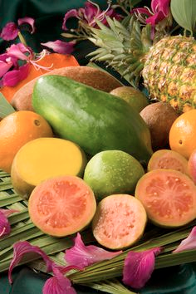
熟果的异象——阿摩司 8:1-3
585
"主耶和华向我显示，我就看见一篮夏天的果子。
² 耶和华说：“阿摩司，你看见甚么？”我回答：“一篮夏天的果子。”他跟着对我说：“我民以色列的结局到了，我不再放过他们。
³ “到那日，圣殿的歌声必变为哀号；尸首众多，拋弃各处；你们要肃静。”这是主耶和华的宣告。" (CNV).
Notes:
God would burn the entire nation, but not completely in fulfillment of His Covenant.
神要焚烧整个国家，但不会彻底毁灭，以成就祂的约。

Slide 72

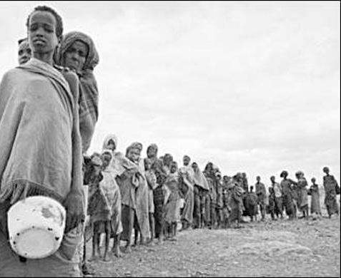
阿摩司书8:11-13
593
“主耶和华说，日子将到，
我必命饥荒降在地上。
人饥饿非因无饼，
干渴非因无水，
乃因不听耶和华的话。
¹²他们必飘流，
从这海到那海，
从北边到东边，往来奔跑，
寻求耶和华的话，
¹³当那日，
美貌的处女，和少年的男子，
必因干渴发昏。 、

Slide 73
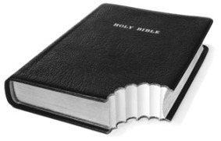

阿摩司 8:11-13 CNV
593
"看哪！日子快到，这是主耶和华的宣告。
我必使饥荒临到这地，
这饥荒不是因为没有食物，
这干渴不是因为没有水；
而是因为听不见耶和华的话。
¹² 他们从这海飘流到那海，
从北到东，
到处奔走，要寻求耶和华的话，
却寻不见。
¹³ “到那日，美丽的少女
和青年男子都因干渴昏倒。"

Slide 74
Slides on
阿摩司 9

Slide 75
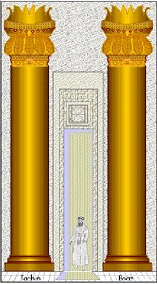
被击碎的柱子异象——阿摩司 9:1
585
"我见主站在祭坛旁，他说：
“击打圣殿的柱顶，
使门槛都震动。
砍掉它们，落在众人的头上，
剩下的人我必用刀杀死；
没有一个能逃走，
没有一人逃脱。" (CNV).
Notes:
God will destroy Israel's religious system as He did any other disobedient land
神将毁灭以色列的宗教体系，正如祂对待其他悖逆之地一样。

Slide 76
一。上帝审判以色列中不公正
(阿摩司 1:1–9:7)

Slide 77
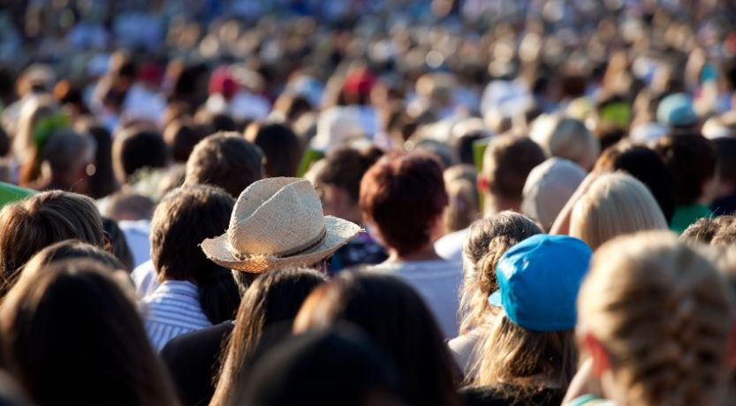
二。上帝将恢复以色列，以履行祂的诺言 (阿摩司 9:8-15)

Slide 78
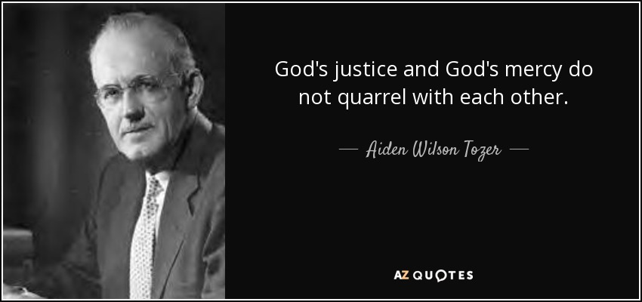
—A. W. Tozer—
上帝的正义和上帝的仁慈并不互相矛盾。

Slide 79
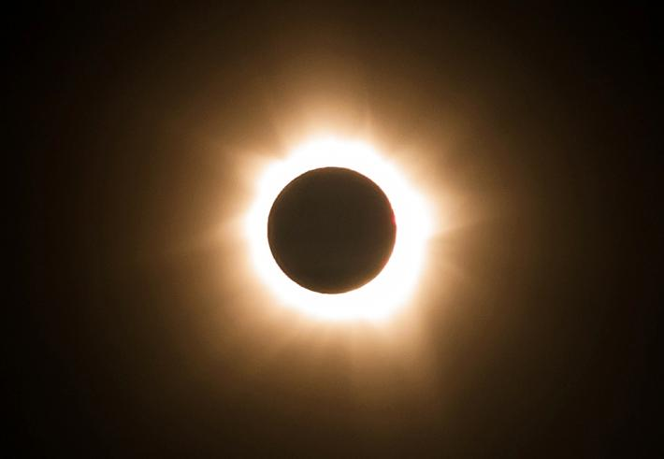
阿摩司
最终，在所有圣经书卷中审判最严厉的一卷之后……

Slide 80
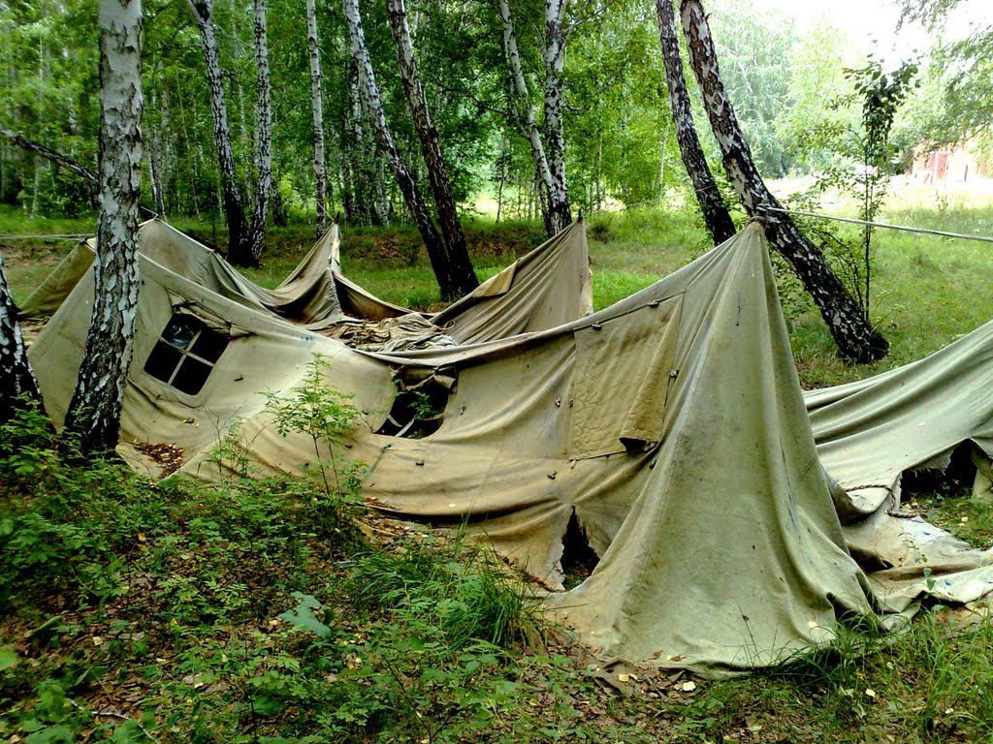
你能复兴一个倒塌的帐幕吗？
593
神能

Slide 81
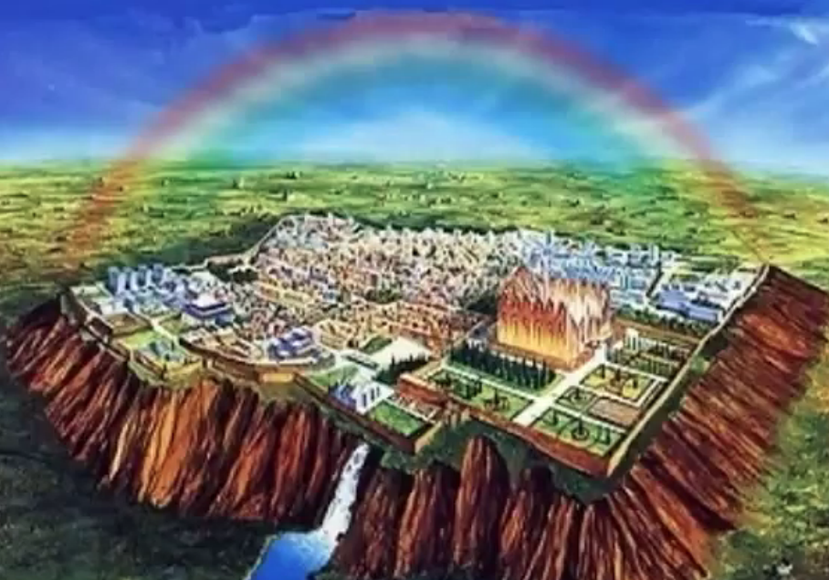
阿摩司 9:11 (CNV)
593
"到那日，我必竖立大卫倒塌的帐棚，
修补它们的破口；
我必重建它的废墟，
使它像往日一样建立起来。"

Slide 82


阿摩司 9:11 (CNV)
593
"'到那日，我必竖立大卫倒塌的帐棚，
修补它们的破口；我必重建它的废墟，
使它像往日一样建立起来。"
西底家被废黜 —— 公元前586年
耶稣掌权 —— 公元 ??

Slide 83
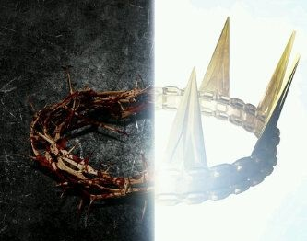
阿摩司
基督的荆棘冠冕将被统治的冠冕所取代。

Slide 84
阿摩司 9:11-12 (CNV)
593
"到那日，我必竖立大卫倒塌的帐棚，
修补它们的破口；
我必重建它的废墟，
使它像往日一样建立起来。
¹² 好使他们获得以东所余剩的，
以及所有称为我名下的国。”
这是行这些事的耶和华的宣告。"
犹大
以东

Slide 85
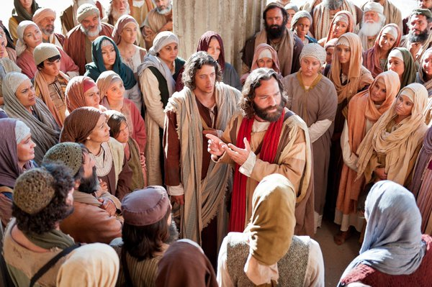
彼得在五旬节带领三千人归向基督。
"於 是 领 受 他 话 的 人 就 受 了 洗 。 那 一 天 ， 门 徒 约 添 了 三 千 人 ”
使徒行传 2:41

Slide 86
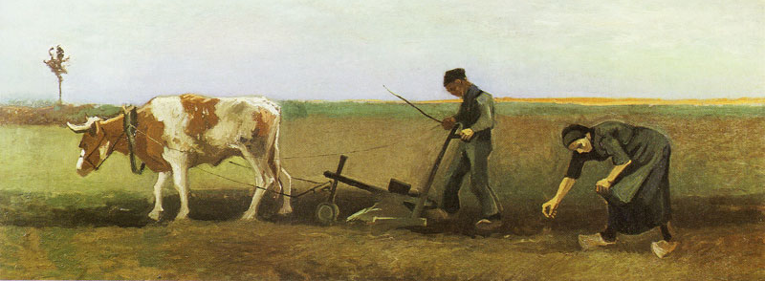
阿摩司 9:13a (CNV)
593
"日子快到，这是耶和华的宣告。
耕地的必紧接着收割的，
踹葡萄的必紧接着撒种的"

Slide 87
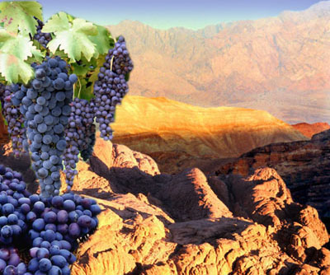
阿摩司 9:13b (CNV)
593
"大山必滴下甜酒，
小山必融化。"

Slide 88
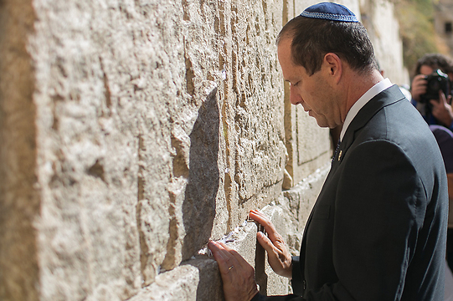
阿摩司 9:14-15 (CNV)
593
"我必使我的子民以色列被掳的人回归，
他们必重建荒废的城，住在其中；
他们必栽种葡萄园，喝园中的酒；
建造果园，吃园中的果子。
¹⁵ 我必把他们栽于他们自己的土地，
他们再不会从我赐给他们的土地上被拔除。”
这是耶和华你的 神说的。"

Slide 89
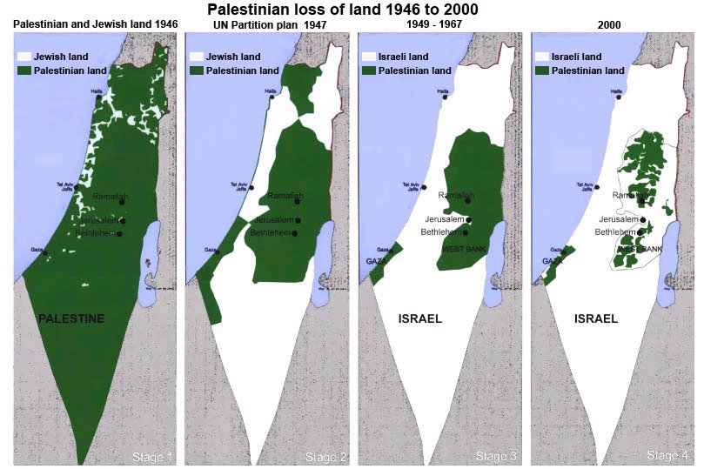
以色列重新取回先前应许之地的阶段 (1946-2000)
1946年：巴勒斯坦人和犹太人的土地
1947年：联合国分治方案
犹太人土地
犹太人土地
犹太人土地
犹太人土地
巴勒斯坦人土地
巴勒斯坦人土地
巴勒斯坦人土地
巴勒斯坦人土地
巴勒斯坦
以色列
以色列
http://tema1tema.blogspot.com/2011/05/stop-israeli-war-crimes-yells-woman-at.html

Slide 90
上帝如何回应不公义？
两个方式…

Slide 91
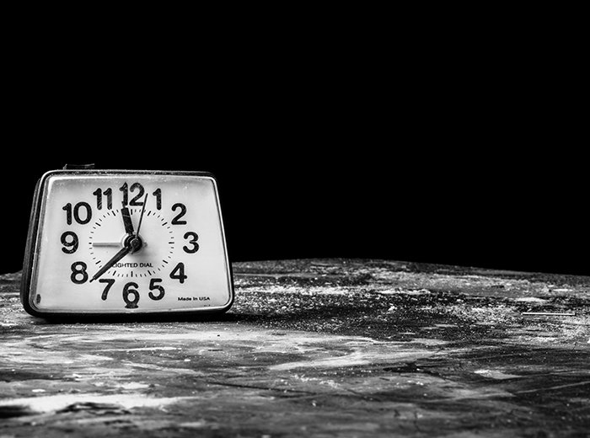
—阿摩司的重点—
上帝是公义的
- 过去，现在和未来 -
所以我们也应该这样

Slide 92
一。上帝审判以色列中不公正
(阿摩司 1:1–9:7)

Slide 93
二。上帝将恢复以色列，以履行祂的诺言 (阿摩司 9:8-15)

Slide 94
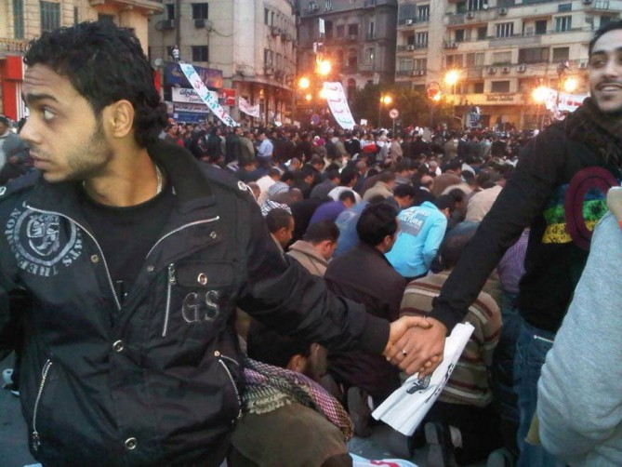
基督徒保护穆斯林
583
343
我们如何对抗不公正？
阿摩司

Slide 95

—爱教会—
我们竭力确保没有任何成员有缺乏——无论是房租、压迫性的工作环境等。

Slide 96

应用
583
成功神学基督徒不可以对社会不公义视而不见。
1、你在新加坡社会看到怎样的社会不公义？
2、教会有怎样的责任来更正这类错误？
3、对待社会不平等，上帝对你的带领是什么？

Slide 97
Black

Slide 98

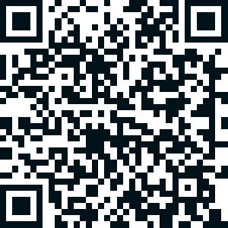
圣经阐释 • BibleStudyDownloads.org
免费获得该讲解!
圣经学习下载
你需要更好地了解圣经吗？谁不需要呢？BibleStudyDownloads （圣经学习下载）为神学生和教师们提供了从 创世纪 到 启示录的 30万份 可编辑的免费PowerPoint和Word文件。
本网站的大部分资料由Dr. Rick Griffith 博士设计，他从1991年到2021年在新加坡神学院教授圣经、神学和讲道学，现在是约旦福音神学院的圣经释经教授。
圣经学习下载
Notes:
BE Bible Exposition—Chinese

